Slide 1




심층 강화학습을 이용한 A3C 기반의
자동 주식 거래 시스템 구현
Implementation an Automated Stock Trading System
Using A3C and Deep Reinforcement Learning
고수민1, 김성준2, 여의주3, 최민경4, 이규영5
1동덕여자대학교 데이터사이언스전공
2한국방송통신대학교 컴퓨터과학과
3서울과학기술대학교 스마트ICT융합공학과
4서울여자대학교 경제학과
5한국과학기술원 정보보호대학원

Slide 2

목 차
1
연구 배경 및 목적
3
제안 모델
5
실험 결과
2
연구 개요 및 가설 설정
4
연구 방법
6
결론 및 고찰

Slide 3


연구 배경 및 목적
배경
목적
주식 시장의 복잡성: 주식 시장은 다양한 요인에 의해 영향을 받으며, 변동성이 크고 예측하기 어려운 특성을 가지고 있다. 이러한 환경에서 투자자들은 신속하고 정확한 의사결정을 내리는 것이 필수적이다.
기존 기술의 한계: 전통적인 기술적 분석 및 규칙 기반 시스템은 특정 패턴이나 규칙에 의존하기 때문에 변동성이 심한 시장에서 효과적인 대응이 어렵다. 이로 인해 많은 투자자들이 손실을 경험하고 있다.
강화학습의 가능성: 최근 강화학습 기술이 금융 분야에서 주목받고 있으며, 실시간 데이터에 기반한 학습과 의사결정이 가능해졌다. 특히, A3C(Asynchronous Advantage Actor-Critic) 알고리즘은 복잡한 환경에서의 최적 행동 선택에 강점을 보인다.
AI 트레이딩 시스템 개발: 본 연구의 주요 목적은 강화학습 기반의 AI 트레이딩 시스템을 개발하여 주식 시장의 실시간 변동성에 효과적으로 대응할 수 있는 혁신적인 거래 전략을 구현하는 것이다.
사용자 경험 개선: ChatGPT를 활용한 사용자 상호작용 기능을 통해 투자자에게 맞춤형 정보를 제공하고, 실시간으로 질문에 응답하여 보다 나은 투자 결정을 지원하는 것을 목표로 한다.
리스크 관리 및 수익 극대화: 시스템은 변동성이 큰 시장에서도 안정적인 수익을 창출하고, 리스크를 효과적으로 관리할 수 있도록 설계되었다.

Slide 4
연구 개요 및 가설 설정
연구 개요
가설
본 연구는 강화학습 기술을 활용하여 주식 시장에서의 자동 거래 시스템을 개발하고, 이를 통해 실시간으로 변동성에 적응할 수 있는 거래 전략을 구현하는 것을 목표로 한다. A3C(Asynchronous Advantage Actor-Critic) 알고리즘을 기반으로 하여, 주가, 거래량, 기술적 지표 등 다양한 시계열 데이터를 학습하고 최적의 매수 및 매도 시점을 판단한다.
또한, ChatGPT를 활용한 사용자 상호작용 기능을 통해 투자자에게 맞춤형 정보를 제공하고, 포트폴리오 관리 및 리스크 관리를 지원한다. 이를 통해 사용자 경험을 혁신적으로 개선하고, 강화학습 기반의 AI 트레이딩 시스템이 실제 투자 환경에서의 유용성을 입증하고자 한다.
가설 1: 강화학습 기반 AI 트레이딩 시스템은 기존의 기술적 분석 방법보다 높은 수익률을 기록할 것이다. 이 가설은 강화학습이 실시간 데이터에 기반하여 의사결정을 내릴 수 있는 능력을 통해 수익성을 극대화할 수 있음을 전제로 한다.
가설 2: A3C 알고리즘을 활용한 모델은 변동성이 큰 시장에서도 안정적인 거래 전략을 수립할 수 있다. 이 가설은 A3C 알고리즘이 시장의 변화에 적응하고, 최적의 행동을 선택할 수 있는 능력에 기반한다.
가설 3: ChatGPT 기반의 사용자 상호작용 기능은 사용자 만족도를 높이고, 의사결정의 정확성을 향상시킬 것이다. 이 가설은 사용자가 실시간으로 맞춤형 정보를 얻을 수 있는 경험이 투자 의사결정에 긍정적인 영향을 미친다는 것을 전제로 한다.

Slide 5

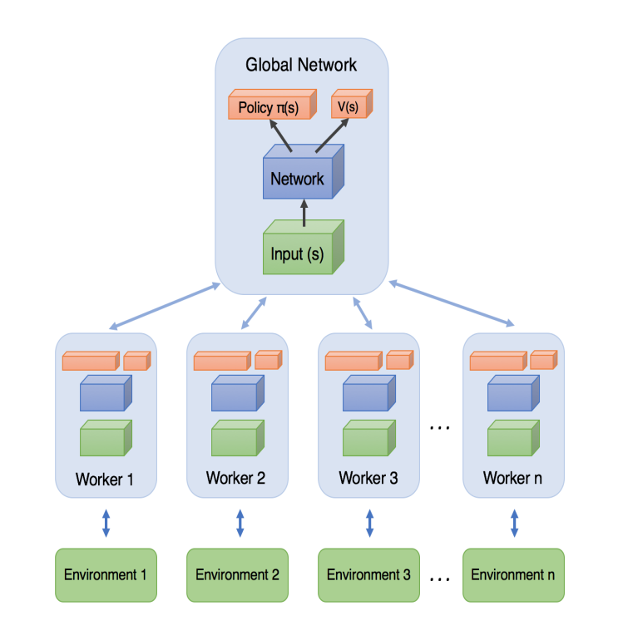

제안 모델
A3C 알고리즘은 Actor-Critic 구조를 통해 정책 기반과 가치 기반 방법론을 결합한 방식이다. Actor는 정책 네트워크를 통해 행동을 선택하며, Critic은 상태-행동 쌍의 가치를 평가하고 TD 오차(Temporal Difference Error)를 기반으로 정책을 개선한다. A3C 알고리즘은 게임이나 로봇 제어 등에서 주로 사용되지만, 이를 주가 예측에 적용하려면 주식 시장의 특성을 반영한 최적화가 별도로 필요하다.

Slide 6
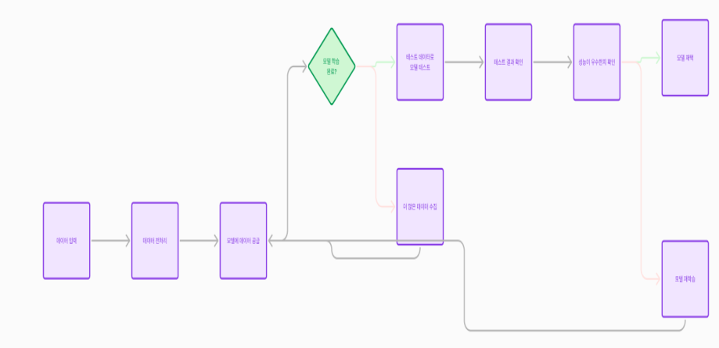
연구 방법
본 연구에서는 자동 주식 거래 시스템의 성능을 최적화하기 위해 강화학습 모델(A3C)을 활용한 반복 학습과 검증 과정을 거쳤다. 모델 채택 과정은
다음과 같이 진행되었다.
데이터 입력 및 전처리: 다양한 주식 데이터를 수집한 후, 이를 모델 학습에 적합한 형태로 전처리하였다.
모델 학습: 전처리된 데이터를 바탕으로 A3C 모델을 학습시켰다. 초기 단계에서는 모델의 성능을 빠르게 확인하기 위해 테스트 데이터를 사용하여 간단한 모델 검증을 수행하였다.
모델 검증: 학습된 모델이 충분히 주식 거래의 성능을 향상시킬 수 있는지 확인하기 위해 테스트 결과를 분석하였다. 성능이 만족스럽지 않거나 개선이 필요한 경우, 더 많은 데이터를 수집하거나 모델을 재학습하여 성능을 향상시켰다.
모델 채택: 학습과 검증 과정을 반복한 후, 최종적으로 성능이 우수한 모델을 채택하였다. 이 모델은 실제 자동 주식 거래 시스템에 적용될 수 있도록 설계되었다.

Slide 7
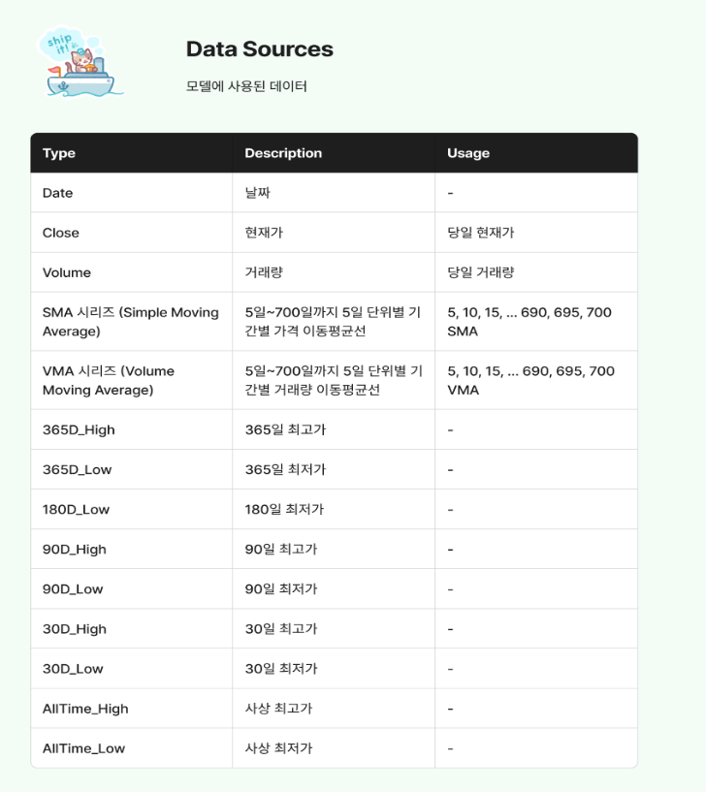
연구 방법
본 연구에서는 주가 예측을 위해 다양한 시계열 데이터를 사용하였다. 주요 데이터는 다음과 같다.
주가 및 거래량 데이터: 현재가와 당일 거래량을 포함한 기본적인 시장 데이터를 사용하였다.
이동평균선(SMA) 및 거래량 이동평균선(VMA): 5일에서 700일까지의 다양한 기간에 따른 가격 및 거래량 이동평균선을 활용하여, 시장의 추세와 변동성을 분석하였다.
최고점 및 최저점 데이터: 과거 365일, 180일, 90일, 30일 동안의 최고가와 최저가 정보를 추가하여, 에이전트가 주가의 과거 변동성을 학습할 수 있도록 하였다.
기타 데이터: 사상 최고가와 최저가 정보를 반영하여 보다 정밀한 예측이 가능하도록 하였다.
최종적으로 모델의 최적화를 위해 랜덤 시드(seed) 값을 조정하였다. 엡실론 탐험 과정에서 발생하는 랜덤성을 보정하여, 동일 조건에서 동일한 결과를 얻을 수 있도록 하였고 이를 통해 모델의 일관성과 안정성을 높이며, 실험에 사용한 주가 데이터들에 대해 가장 우수한 성능을 보인 시드 값을 채택하여 최적화된 모델을 구성하였다.

Slide 8

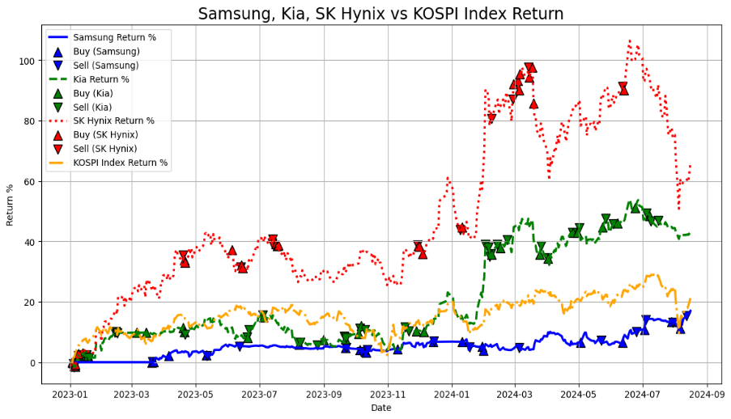
실험 결과
삼성전자, 기아, SK하이닉스 vs KOSPI 지수 수익률 비교
분석 결과
위 그래프는 2023년부터 2024년까지 삼성전자, 기아, SK하이닉스의 수익률을 KOSPI 지수와 비교한 결과를 보여준다. 각 종목의 매수와 매도 시점을 표시하였으며, 이를 통해 강화학습 모델이 각 주식의 거래 타이밍을 어떻게
결정했는지 확인할 수 있다.
삼성전자는 상대적으로 안정적인 수익률을 보였으며, KOSPI 지수와 유사한 움직임을 나타냈다.
기아는 변동성이 크지만 중간중간 큰 수익률을 기록하는 경향이 있다.
SK하이닉스는 가장 높은 수익률을 기록한 종목으로, 특히 특정 시점에서 급격한 상승과 하락을 반복하며 다른 종목들과 차별화된 움직임을 보였다.
2023년 초반에는 소량의 주식을 분할 매수하여 상승장에 대응하는 모습을 보여주었으며, 특히 2023년 5월과 6월에는 주가의 급등락에 맞춰 각각 매도와 매수를 결정하여, 모델이 학습 과정에서 실제 시장 상황에 맞는 결정을 내릴 수 있음을 확인할 수 있다.
또한 2024년 7월에는 다량의 주식을 매도하며 주가 하락 추세를 미리 예측한 행동을 보여주었다. 실제로 매도 후 주가가 급락하는 모습을 통해 모델이 우수한 리스크 관리 능력을 발휘하였음을 알 수 있다.

Slide 9


결론 및 고찰
연구 결과 요약
연구의 기여
한계점 및 향후 연구 방향
결론
본 연구에서 설정한 세 가지 가설들이 유의미한 결과로 나타났다. 3C 알고리즘은 주가 데이터의 복잡한 패턴을 학습하고, 실시간으로 변동성에 적응하여 높은 누적 수익률을 보였으며, 모델은 급격한 시장 변동이 발생하는 상황에서도 적절한 의사결정을 내려 손실을 최소화하고, 안정적인 수익을 유지할 수 있었다.
본 연구는 강화학습을 주식 거래에 적용함으로써, 기존의 기술적 분석 방법에 비해 보다 혁신적이고 적응성 높은 거래 전략을 제시하였다. 이는 금융 분야에서 인공지능 기술의 응용 가능성을 확장하는 데 기여하며, 향후 AI 기반 투자 시스템의 실용화에 중요한 기반이 될 것이다.
기아에 사용한 모델을, 유사한 sk하이닉스 등의 상승이 큰 종목(흐름이 비슷한 종목)에 투자하면 비슷한 결과를 보이지만, 변동성이 크면서 박스권, 하락 흐름을 보이는 종목에는 긍정적인 수익을 기대하기 어렵다.
향후 연구에서는, 동일한 데이터로, 변동성이 큰 흐름을 보이는 종목들에 대해서는 학습을 진행해 보아야 한다.
결론적으로, 본 연구를 통해 강화학습 기반 AI 트레이딩 시스템의 유용성을 확인하였으며, 이는 주식 시장에서의 효과적인 거래 전략 수립에 기여할 수 있음을 입증하였다.

Slide 10
감사합니다

